Slide 1
Рынок долгового капитала
Лавренова Дарья
Директор «БКС Премьер» в г. Тюмень

Slide 2
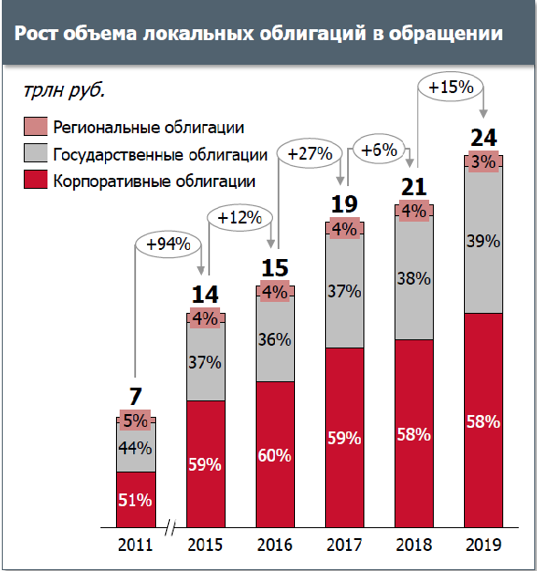
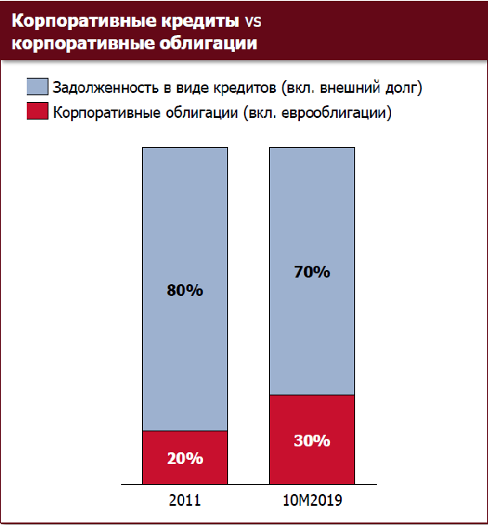
Облигации – сектор роста 2020

Slide 3
Рост корпоративных заемщиков

Slide 4
Рост корпоративных заемщиков

Slide 5
Спрос и предложение

Slide 6
Спрос и предложение

Slide 7
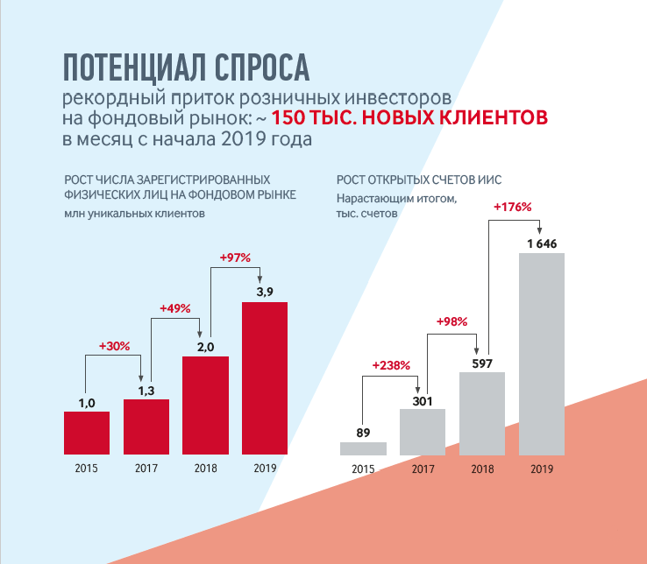
Спрос и предложение

Slide 8
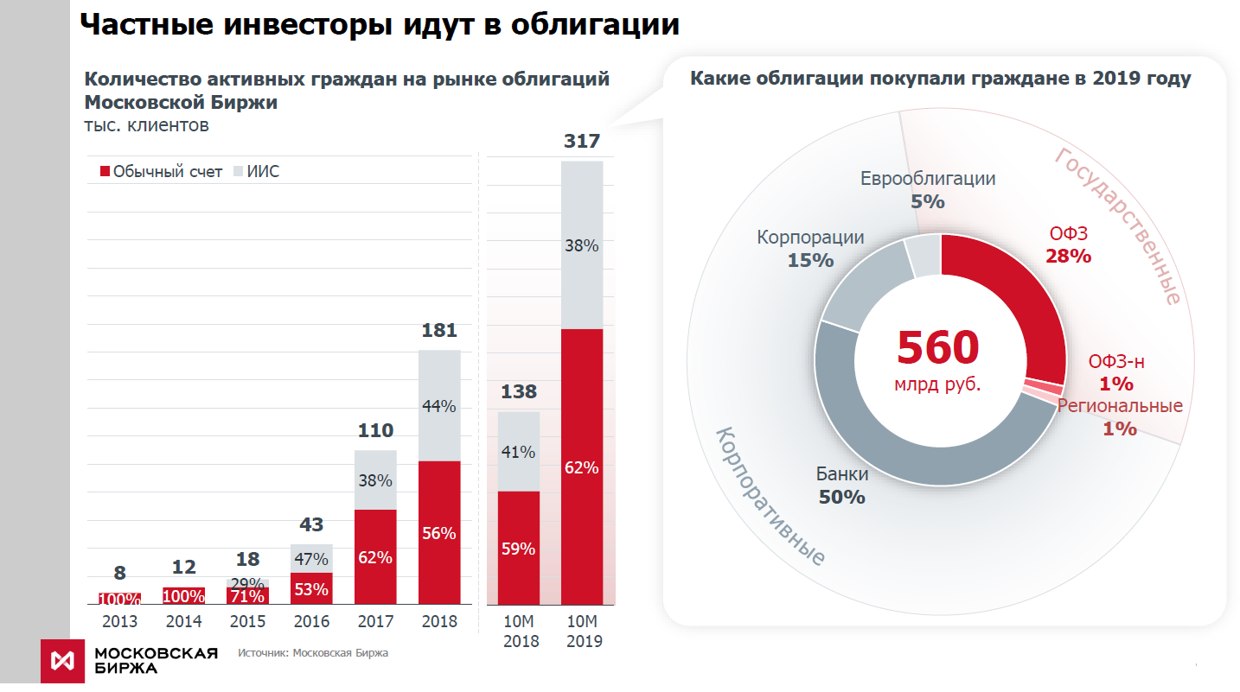
Инвесторы «ЗА» облигации

Slide 9
Рынок долгового капитала
Спасибо за внимание!
Г. Тюмень, Ул. 50 лет октября 33а
Т. +7 3452 54 61 94

